Slide 1
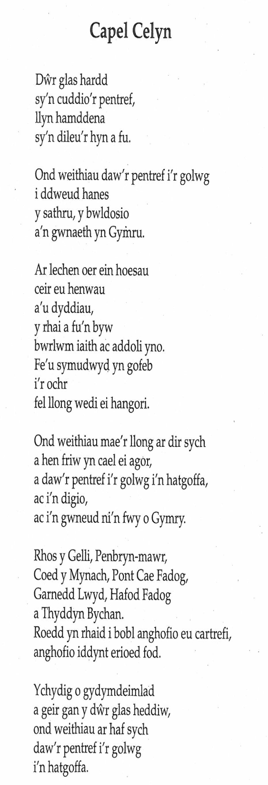
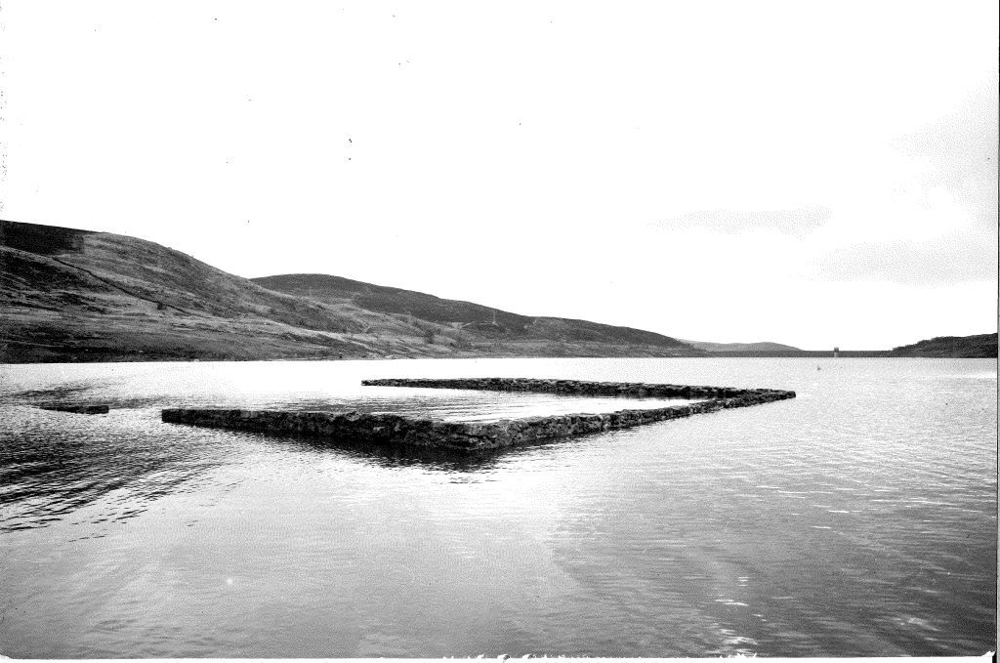
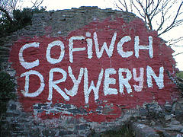
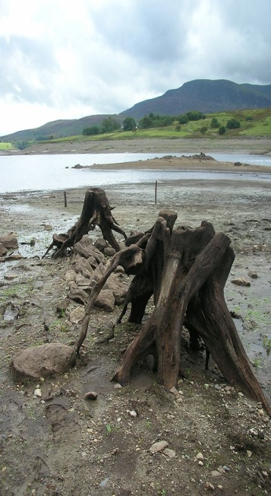
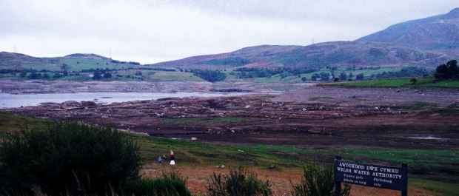
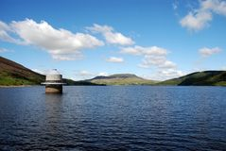
Olion fy hil a welaf – ac aelwyd
A foddwyd ganfyddaf
Ail agor craith i’r eithaf
A wnaeth cwm yr hirlwm haf.
HEDDIW
Beth rydych chi’n credu sy’n dod i’r golwg yn y dŵr?
A ydy un o’r lluniau’n benodol yn gwneud i chi deimlo’n hapus neu’n drist neu’n hiraethus? Pa un? Pam?
Petai ymwelydd yn dod i’r ardal ar ei wyliau, disgrifiwch yr olygfa sydd i’ w gweld.
Sut rydych chi’n meddwl mae trigolion (pobl yr ardal) Capel Celyn yn teimlo wrth weld yr olion yn dod i’r golwg?
Pam bod y slogan i’w weld? Ai graffiti ydy e neu symbol i atgoffa pobl o’r hyn a ddigwyddodd?
Beth yw bod yn Gymro neu’n Gymraes?

Slide 2
- Aled Lewis Evans.

Slide 3
Olion fy hil a welaf – ac aelwyd
A foddwyd ganfyddaf
Ail agor craith i’r eithaf
A wnaeth cwm yr hirlwm haf.
Y Prifardd Elwyn Edwards

Slide 4


Slide 7


Slide 8
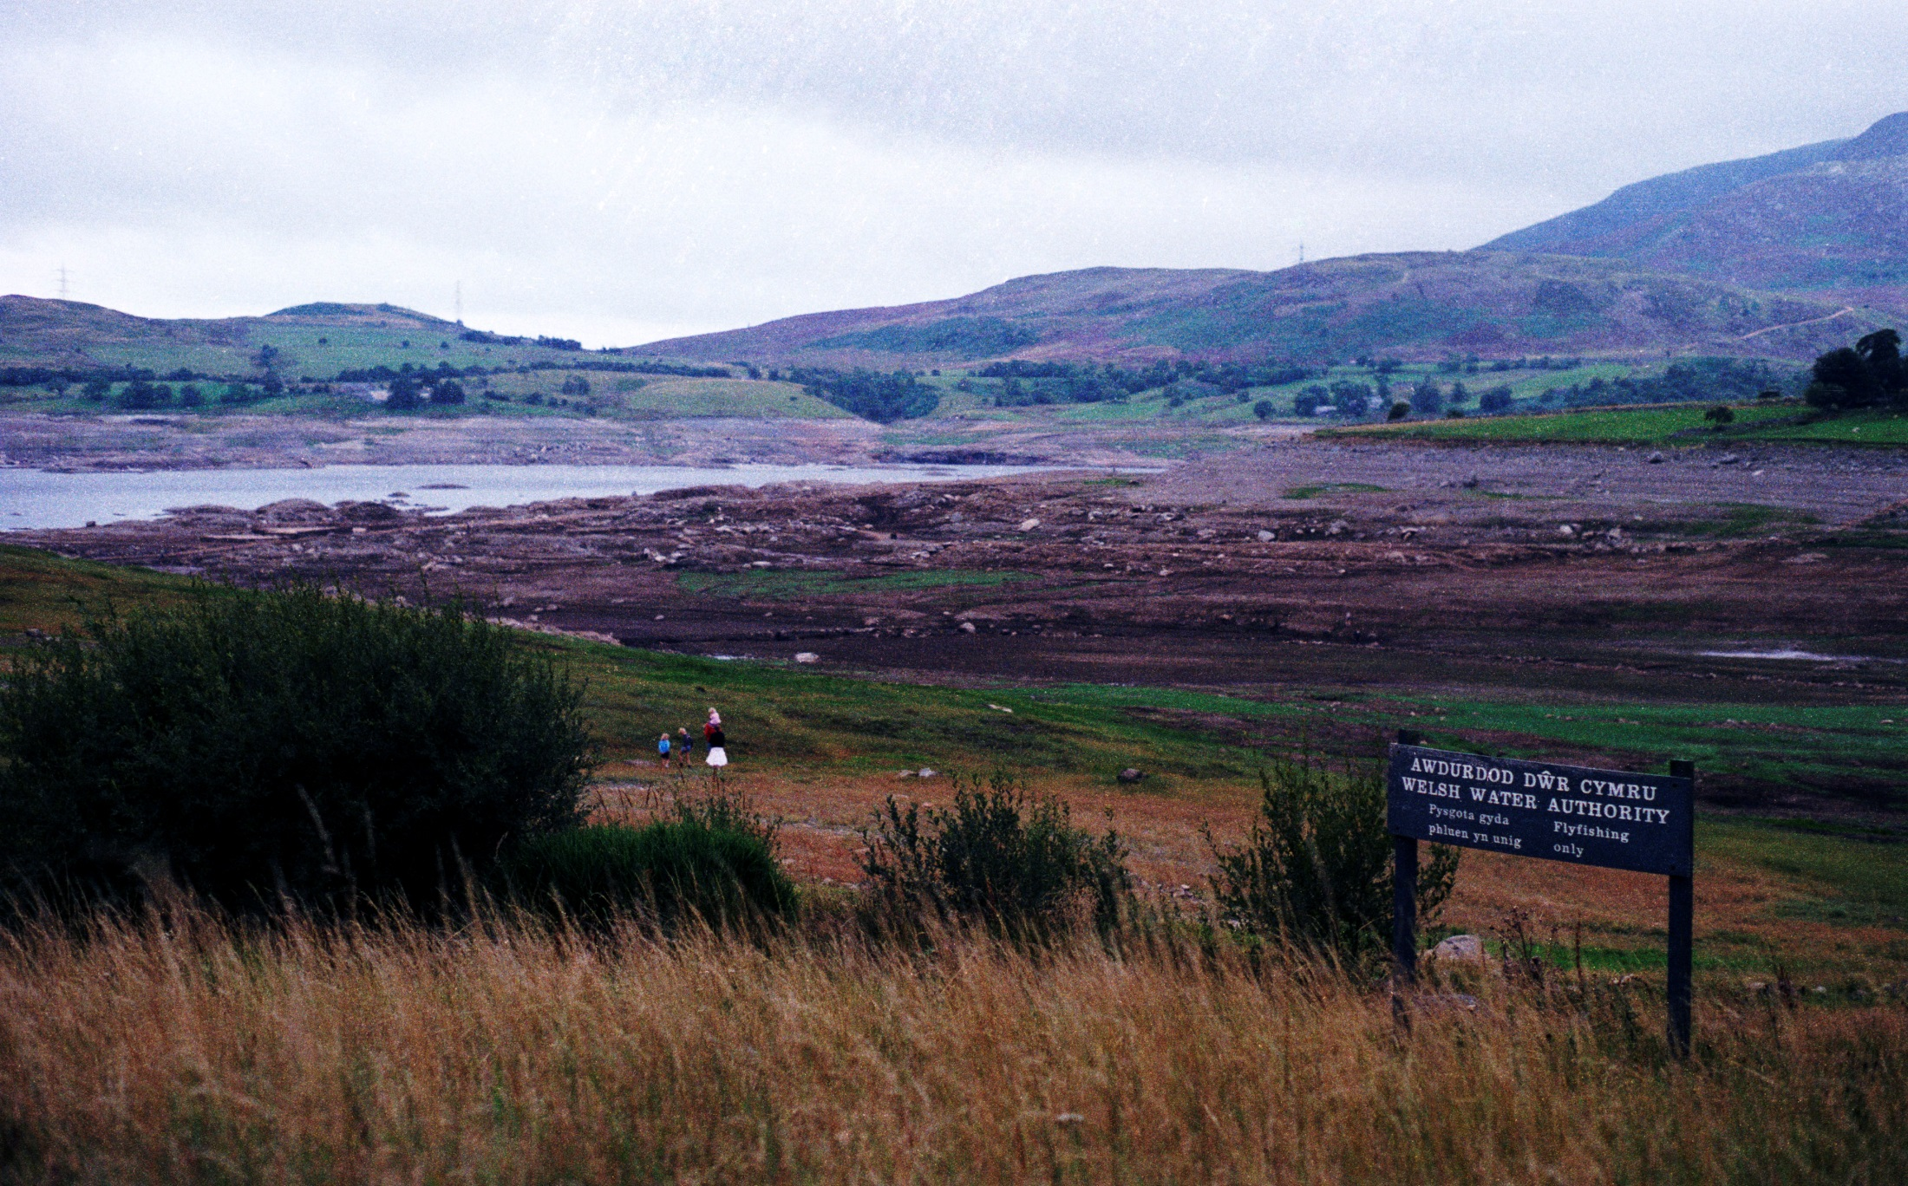

Slide 9
Beth rydych chi’n credu sy’n dod i’r golwg yn y dŵr?
Ydy un o’r lluniau’n benodol yn gwneud i chi deimlo’n hapus neu’n drist neu’n hiraethus? Pa un? Pam?
Petai ymwelydd yn dod i’r ardal ar ei wyliau, disgrifiwch yr olygfa sydd i’w gweld.
Sut rydych chi’n meddwl mae trigolion (pobl yr ardal) Capel Celyn yn teimlo wrth weld yr olion yn dod i’r golwg?
Pam bod y slogan i’w weld? Ai graffiti ydy e neu symbol i atgoffa pobl o’r hyn a ddigwyddodd?
Beth yw bod yn Gymro neu’n Gymraes?

